Slide 1
Unità 13
I2C BUS

Slide 2
Scopo e agenda dell’unità 12
Fornire le idee di base e semplici esempi per fare in modo che Arduino comunichi con qualsiasi tipo di device o periferica
Lo scopo della presentazione
L’agenda della presentazione
Spiega che cos’è la Comunicazione e specialmente la Comunicazione Seriale
Presenta le funzioni di Comunicazione della Programmazione usate in questa unità (principi di base)
Presenta funzioni di Programmazione e Trasferimento Dati usati in questa unità (principi di base)
Presenta le Funzioni di Programmazione e Ricezione Dati utilizzati in questa unità (principi di base)
Presenta altre funzioni con scopi generici
Sezione pratica
2

Slide 3
Introduzione
I controllori attuali hanno circuiti per bit attraverso comunicazioni seriali di bit
USART
SSP
Protocolli di comunicazione
I2C
1-wire
3

Slide 4
Protocollo I²C
Sviluppato da Philips negli anni ’90 per connettere circuiti integrati in singoli device o apparecchi domestici
Oggi è universale!
Maggiori informazioni:
http://www.nxp.com/products/interface_and_connectivity/i2c/
4

Slide 5
I2C BUS
Sistema di comunicazione che trasferisce dati tra componenti all’interno di un computer o tra computer
Utilizza solo due segnali o pin per scambiare informazioni
NOME | DESCRIZIONE
SCL | Serial clock line. E’ sempre un output quando è usato per il master o l’host e input per lo slave.
SDA | Serial data line (bidirezionale). I dati possono viaggiare dal master allo slave o viceversa.
5

Slide 6
I2C BUS - CARATTERISTICHE
Usa solo due segnali per trasferire dati: SCL e SDA.
Sono entrambi segnali a collettore aperto così devono essere connessi a +V usando due resistori pull-up separati.
Trasferimento dati byte-wise. 8 bit è il minimo per ciascuna parola trasferita.
Sistema di replica “Multi-master”. Un singolo bus (SCL, SDA) può includere diversi controllori master o host così come diversi slave.
Tutti i device slave hanno un indirizzo assegnato loro durante la produzione; li differenzia dagli altri slave sul bus.
Un singolo bus non può ospitare due device slave con lo stesso indirizzo.
Il master o host usa questo indirizzo per selezionare il device slave con cui vuole comunicare.
6

Slide 7
I2C BUS - TERMINOLOGIA
Trasferimento bit:
Protocollo I²C usa comunicazione sincrona.
bit 1 or bit 0
Valid bit
Non-valid bit
7

Slide 8
I2C BUS - TERMINOLOGIA
Condizione Start/Stop:
L’host comincia tutti i trasferimenti inviando una sequenza o condizione Start (S) e termina i trasferimenti con una condizione Stop (P).
8

Slide 9
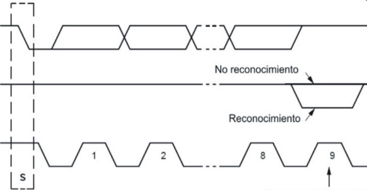
I2C BUS - TERMINOLOGIA
Il bit Acknowledge:
Non ci sono limitazioni sul numero di byte comunque ciascuno deve essere seguito da un bit Acknowledge o ACK/NACK .
Transmitter SDA
Negative acknowledgement
Receiver SDA
Master SDA
Acknowledgement
Clock tick for ACK acknowledgement bit]
9

Slide 10
I2C BUS - TERMINOLOGIA
Il frame di transazione I2C:
Tutti i trasferimenti I2C consistono di un frame di uno o più byte.
10

Slide 11
I2C BUS – LIBRERIA WIRE
Le funzioni contenute in questa libreria gestiscono i circuiti elettronici o l’hardware integrato nel controller Arduino per implementare ciò che chiamiamo “SSP” o Seriale Sincrono. Questa libreria è nell’IDE, Integrated Development Environment, di Arduino.
La funzione Wire.begin()
Sintassi:Wire.begin(address)
address: Intero a 7 bit opzionale (tra 0 and 128). Se non è indicato si assume che il device, in questo caso Arduino UNO, funzionerà come master o host. Altrimenti si assume che Arduino UNO funzionerà come uno slave.
Sulla scheda Arduino UNO i pin A4 e A5 diventano rispettivamente segnali SDA e SCL e nessun altro device deve essere connesso a loro.
11

Slide 12
I2C BUS – LIBRERIA WIRE
La funzione Wire.beginTransmission()
Sintassi:Wire.beginTransmission(address)
address: Un intero a 7 bit (tra 0 e 128) che indica l’indirizzo del device con cui lo slave vuole parlare.
La funzione Wire.write()
Sintassi:Wire.write(value)
Sintassi:Wire.write(string)
Sintassi:Wire.write(data,length)
value: un valore da mandare come singolo byte o 8 bit
string: una stringa di caratteri contenente diversi byte
data: una serie di dati che devono essere mandati come byte
length: il numero di byte da trasmettere
12

Slide 13
I2C BUS – LIBRERIA WIRE
La funzione Wire.endTransmission()
Sintassi:Wire.endTransmission(mode)
mode: VERO o FALSO. Se vero, endTransmission() invia un messaggio di stop dopo la trasmissione, rilasciando il bus I2C. Se falso, endTransmission() invia un messaggio di restart (S) dopo la trasmissione. Questo messaggio è richiesto da alcuni device I2C ed è opzionale. Il valore di default è vero.
Returns: La funzione restituisce i seguenti codici di errore per la valutazione:
0: successo
1: dati troppo lunghi per entrare nel buffer di trasmissione
2: NACK ricevuto sulla trasmissione dell’indirizzo
3: NACK ricevuto sulla trasmissione dei dati
4: altro errore
13

Slide 14
I2C BUS – LIBRERIA WIRE
La funzione Wire.requestFrom()
Sintassi:Wire.requestFrom(address, quantity, mode)
address: un intero a 7 bit (tra 0 e 128) e rappresenta l’indirizzo del device che sarà richiesto dai byte
quantity: numero di byte da ricevere
mode: VERO o FALSO. Vero manderà un messaggio di stop (P) dopo la richiesta e ricezione di tutti i byte, rilasciando il bus. FALSO manderà un restart costante (S) dopo la richiesta per mantenere la connessione attiva. Questo messaggio è richiesto da alcuni device I²C ed è opzionale. Il valore di default è vero.
14

Slide 15
I2C BUS – LIBRERIA WIRE
La funzione Wire.available()
Sintassi:Wire.available()
La funzione Wire.read()
Sintassi:Wire.read().
La funzione Wire.onReceive ()
Sintassi:Wire.onReceive(function).
function: registra la funzione da chiamare quando un device slave riceve una trasmissione da un master. Questa funzione di solito legge i byte che il master gli scrive
La funzione Wire.onRequest ()
Sintassi:Wire.onRequest().
handler: funzione da chiamare ogni volta il master richiede dati
15

Slide 16
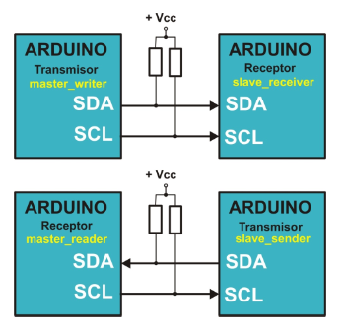
I2C BUS – LIBRERIA WIRE
Prima di cominciare:
Un’occhiata agli esempi che sono in questa libreria:
master_writer: configura Arduino come un device I2C master per trasmettere dati.
slave_receiver: configura Arduino come uno slave ricevente dati.
master_reader: configura Arduino come un master ricevente dati.
slave_sender: configura Arduino come un device master I2C per trasmettere dati.
16

Slide 17
I2C BUS - DEVICE
TELEMETRO A ULTRASUONI SRF02
Principi operativi
Da 20 KHz in poi.
Una capsula emette un segnale a ultrasuoni. Questo rimbalza su un oggetto e crea un eco che torna al telemetro. Poi misura il tempo trascorso tra il segnale e l’eco.
Le onde a ultrasuoni si muovono alla velocità del suono: 343 m/s attraverso l’aria a livello del mare a una temperature di 20ºC e umidità relativa del 50%.
Distanza | Tempo | Descrizione
1 cm | 0.00002915 “ = 0.02915 mS = 29.15 µS | (1 / 343) / 100
1 m | 0.002915 ” = 2.915 mS = 2915 µS | 1 / 343
1 Km | 2.915 “ = 2915 mS = 2915000 µS | (1 / 343) * 1000
17

Slide 18
I2C BUS - DEVICE
SRF02 – CARATTERISTICHE E CONNESSIONI
Caratteristiche importanti del telemetro a ultrasuoni SRF02:
Range: da 16 cm a 6 m (in teoria)
Power: + 5 V a 4 mA
Frequenza ultrasonica: 40 MHz
Misura: 24 mm x 20 mm x 17 mm
Guadagno analogico: Controllo automatico del guadagno a 64 step
Modalità di connessione: 1 - Standard I2C Bus 2 - Serial Bus (connette fino a 16 device a qualsiasi porta seriale)
Calibrazione completamente automatica: Nessuna calibrazione, accendi e via
Unità: Range riportato in µS, mm o pollici
L’indirizzo spedito di default del SRF02 è 224 (0xE0). Può essere cambiato dall’utente con qualsiasi dei 16 indirizzi: E0, E2, E4, E6, E8, EA, EC, EE, F0, F2, F4, F6, F8, FA, FC or FE, quindi può essere usato con 16 diversi indirizzi.
18

Slide 19
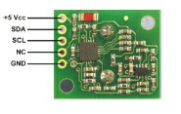
I2C BUS - DEVICE
SRF02 – CARATTERISTICHE E CONNESSIONI
Il SRF02 funziona come un device slave I2C e include il suo proprio controller responsabile delle misurazioni, delle calibrazioni e poi delle trasmissioni all’host controller.
Pin | Name
1 | +5v Vcc | Voltage 5 V
2 | SDA | I2C bus data line
3 | SCL | I2C time line
4 | Mode | Left unconnected
5 | GND | Ground
19

Slide 20
I2C BUS - DEVICE
SRF02 – REGISTRI INTERNI
Riassunto dei registri interni del SRF02:
Location | Read | Write
0 | INTERNAL VERSION OF I2C DEVICE FIRMWARE | COMMAND REGISTER
1 | UNUSED (READS 0X80) | N/A
2 | RANGE HIGH BYTE | N/A
3 | RANGE LOW BYTE | N/A
4 | AUTOTUNE MINIMUM - HIGH BYTE | N/A
5 | AUTOTUNE MINIMUM – LOW BYTE | N/A
20

Slide 21
I2C BUS - DEVICE
Command |  | Action
Decimal | Hex
80 | 0X50 | REAL RANGING MODE - RESULT IN INCHES
81 | 0X51 | REAL RANGING MODE - RESULT IN CENTIMETRES
82 | 0x52 | REAL RANGING MODE - RESULT IN MICRO-SECONDS
86 | 0X56 | FAKE RANGING MODE - RESULT IN INCHES
87 | 0x57 | FAKE RANGING MODE - RESULT IN CENTIMETRES
88 | 0x58 | FAKE RANGING MODE - RESULT IN MICRO-SECONDS
92 | 0x5C | TRANSMIT AN 8 CYCLE 40KHZ BURST - NO RANGING TAKES PLACE
96 | 0X60 | FORCE AUTOTUNE RESTART - SAME AS POWER-UP. YOU CAN IGNORE THIS COMMAND
160 | 0xA0 | 1ST IN SEQUENCE TO CHANGE I2C ADDRESS
165 | 0xA5 | 3RD IN SEQUENCE TO CHANGE I2C ADDRESS
170 | 0xAA | 2ND IN SEQUENCE TO CHANGE I2C ADDRESS
21

Slide 22
I2C BUS - DEVICE
Raggio reale:
Misura la distanza di un oggetto dal SRF02. Il device emette 8 cicli di un impulso ultrasonico a 40 KHz. Poi aspetta di ricevere un eco – se ce n’è uno è fatta.
Raggio falsato:
xxx
Impulso:
Gli impulsi non fanno misurazioni. Sono usati come segnali di avvertimento o sincronizzatori in un ambiente dove ci sono molti sensori SRF02.
Restart
Riceve il commando iniziale o aggiusta la calibrazione.
22

Slide 23
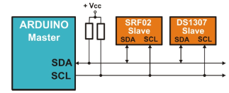
I2C BUS - DEVICE
DS1307 OROLOGIO IN TEMPO REALE E CALENDARIO
23

Slide 24
I2C BUS - DEVICE
DS1307 OROLOGIO IN TEMPO REALE E CALENDARIO
Caratteristiche:
Contiene un orologio in tempo reale e calendario. Fornisce informazioni su secondi, minuti, ore, giorno, data, mese e anno.
Contiene correzioni sugli anni bisestili fino al 2099.
Contiene 56 byte di NV SRAM (o Non volatile RAM memory) alimentata da una batteria esterna non volatile.
Interfaccia I2C con host o master.
Segnale di output onda quadra programmabile.
Il DS1307 ha un circuito incorporato che rileva i cali di alimentazione e automaticamente inoltra una tensione di backup.
L’operatività a basso consumo allunga la durata della batteria e consuma meno di 500nA, nella modalità risparmio energia con oscillatore.
8-Pin DIP e 8-Pin SO minimizza lo spazio richiesto.
24

Slide 25
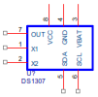
I2C BUS - DEVICE
DS1307 OROLOGIO IN TEMPO REALE E CALENDARIO
Alloggiamento e PIN-OUT:
Nº | Nome | Descrizione
1 | X1 | Input all’oscillatore. È connesso ad un oscillatore esterno con cristallo al quarzo 32.768kHz.
2 | X2 | Output all’oscillatore. È connesso ad un oscillatore esterno con cristallo al quarzo 32.768kHz.
3 | VBAT | Input di alimentazione di backup per qualsiasi batteria al litio 3V o altra fonte di energia
4 | GND | La terra per l’alimentazione principale
5 | SDA | Serial Data Input/Output. Input/output per l’interfaccia seriaIe I2C
6 | SCL | Serial Clock Input. SCL è l’input dell’orologio per l’interfaccia I2C
7 | SQWE/OUT | Square wave/output driver.
8 | VCC | Alimentazione primaria +5V
25

Slide 26
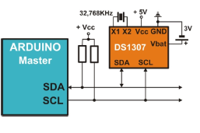
I2C BUS - DEVICE
DS1307 OROLOGIO IN TEMPO REALE E CALENDARIO
Registri interni:
26

Slide 27
I2C BUS - DEVICE
DS1307 OROLOGIO IN TEMPO REALE E CALENDARIO
Registri interni:
Address | Bit 7 | Bit 6 | Bit 5 | Bit 4 | Bit 3 | Bit 2 |  | Bit 1 | Bit 0 |  | Function |  |  |  | Range
0 | CH | 10 seconds |  |  |  |  | Seconds |  |  |  |  |  |  | Seconds |  |  |  | 00-59
1 | 0 | 10 minutes |  |  |  |  | Minutes |  |  |  |  |  |  | Minutes |  |  |  | 00-59
2 | 0 | 12 | PM/AM | 10 hours | Hours |  |  |  |  |  |  |  | Hours |  |  |  |  |  |  | 1-12
 |  | 24 | 10 hours |  |  |  |  |  |  |  |  |  |  |  |  |  |  |  |  | 00-23
3 | 0 | 0 | 0 | 0 | 0 | DAY |  |  |  |  |  | Day |  |  |  |  | 01-07
4 | 0 | 0 | 10 Date |  | Date |  |  |  |  |  |  |  | Date |  |  |  |  |  |  | 01-31
5 | 0 | 0 | 0 | 10 month | Month |  |  |  |  |  |  |  | Month |  |  |  |  |  |  | 01-12
6 | 10 Year |  |  |  |  |  |  |  |  | Year |  |  |  |  | Year |  |  |  | 00-99
7 | OUT | 0 | 0 | SQWE | 0 | 0 |  | RS1 | RS0 |  | Control |  |  |  | -­
8-63 | 56 registers for data |  |  |  |  |  |  |  |  |  |  |  |  |  |  | RAM |  |  |  |  | 0-255
27

Slide 28
I2C BUS - DEVICE
DS1307 OROLOGIO IN TEMPO REALE E CALENDARIO
Registri interni:
OUT/SQWE PIN | SQWE Bit | OUT Bit | RS1 Bit | RS0 Bit
1 Hz | 1 | X | 0 | 0
4096 Hz | 1 | X | 0 | 1
8192 Hz | 1 | X | 1 | 0
32768 Hz | 1 | X | 1 | 1
0 | 0 | 0 | X | X
1 | 0 | 1 | X | X
DIGIT | 0 | 1 | 2 | 3 | 4 | 5 | 6 | 7 | 8 | 9
BCD | 0000 | 0001 | 0010 | 0011 | 0100 | 0101 | 0110 | 0111 | 1000 | 1001
28

Slide 29
I2C BUS - DEVICE
DS1307 OROLOGIO IN TEMPO REALE E CALENDARIO
Esempi di registri interni:
Il tempo è 00:45:18
Il tempo è 21:35:23…
Lunedì è il primo giorno della settimana, siamo già a martedì 12 marzo 2015….
Il pin SQW/OUT va a livello logico “1”
Manda un segnale a onda quadra a 8192 Hz sul pin SQW/OUT
Register number | BCD Binary | Dec. | Hex.
29

Slide 30
I2C BUS - DEVICE
DS1307 OROLOGIO IN TEMPO REALE E CALENDARIO
Esempi di frame informativi:
Il master scrive su DS1307
Il master legge dal registro corrente del DS1307
30

Slide 31
I2C BUS - DEVICE
DS1307 OROLOGIO IN TEMPO REALE E CALENDARIO
esempi di frame informativi:
Il master legge da un registro interno predeterminato del DS1307
31

Slide 32
I2C BUS - DEVICE
DS1307 – LA LIBRERIA
La funzione setRegister():
Sintassi: setRegister(n, value).
n: il numero del registro interno del DS1307 da scrivere (tra 0 e 63).
value: questo è il valore da salvare nel registro selezionato (tra 0 e 255).
La funzione setBCDtoRegister():
Sintassi: setBCDtoRegister (n, value).
n: il numero del registro interno del DS1307 da scrivere (tra 0 e 63).
value: il valore BCD da salvare nel registro selezionato (tra 0 e 99).
32

Slide 33
I2C BUS - DEVICE
DS1307 – LA LIBRERIA
La funzione getRegister() :
Sintassi: getRegister(n).
n: il numero del registro interno del DS1307 da leggere (tra 0 e 63).
La funzione resume():
Sintassi: resume ().
La funzione standby():
Sintassi: standby ().
33

Slide 34
I2C BUS - DEVICE
DS1307 – LA LIBRERIA
La funzione getDate() :
Sintassi: getDate(buffer).
buffer: vettore di byte a sette posizioni che contiene la data e l’ora nel DS1307:
Buffer | Description
Buffer[0] | secondi (0-59)
Buffer[1] | minuti (0-59)
Buffer[2] | ore (1-12 o 0-23)
Buffer[3] | giorno della settimana (1-7)
Buffer[4] | giorno del mese (1-31)
Buffer[5] | mese (1-12)
Buffer[6] | anno (0-99)
34

Slide 35
I2C BUS - DEVICE
DS1307 – LA LIBRERIA
La funzione setSeconds():
Sintassi: setSeconds(v).
v: il nuovo valore per i secondi tra 0 e 59.
La funzione setMinutes():
Sintassi: setMinutes(v).
v: il nuovo valore per i minuti tra 0 e 59.
La funzione setHours():
Sintassi: setHours(v).
v: il nuovo valore per le ore tra 1 e 12 o 0 e 23.
35

Slide 36
I2C BUS - DEVICE
DS1307 LA LIBRERIA
La funzione setDow():
Sintassi: setDow(v).
v: il nuovo valore per il giorno della settimana tra 1 e 7.
La funzione setData():
Sintassi: setData(v).
v: il nuovo valore per il giorno del mese tra 1 e 31.
La funzione setMonth ():
Sintassi: setMonth(v).
v: il nuovo valore per il mese tra 1 e 12.
La funzione setYear() :
Sintassi: setYear(v).
v: il nuovo valore per il giorno dell’anno tra 0 e 99.
36

Slide 37
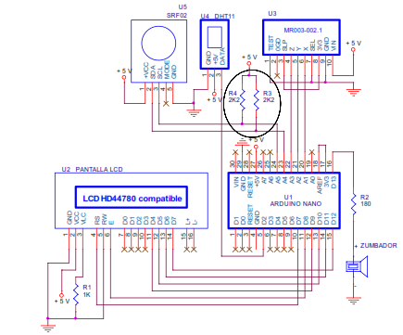
I2C BUS – SEZIONE PRATICA
ESEMPIO 1: UNA VERSIONE DEL FIRMWARE
La versione del firmware che controlla il telemetro ultrasonico SRF02 è visualizzata sull’LCD.
37

Slide 38
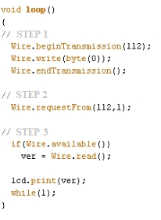
I2C BUS – SEZIONE PRATICA
ESEMPIO 1: UNA VERSIONE DEL FIRMWARE
Gli input analogici A5 e A4 si comportano come segnali rispettivamente SCL e SCD su Arduino UNO I2C bus. Sono connessi ai resistori pull-up R3 e R4 e ai pin SCL e SDA sul telemetro ultrasonico SRF02
38

Slide 39
I2C BUS – SEZIONE PRATICA
ESEMPIO 2: DISTANZA
Lo schermo mostrerà la distanza in centimetri tra il telemetro e un oggetto.
Step 1: La comunicazione con lo slave SRF02 è abilitata selezionando il registro di commando No. 0 e scrivendo il valore 81. Questo commando inizia una nuova misurazione della distanza in centimetri.
Step 2: Il ciclo di attesa. Il SRF02 richiede un minimo di 65 mS per completare la misurazione.
Step 3: Seleziona il primo regsitro e salva il risultato della misurazione. Il byte più significativo è collocato nel registro No. 0 e il meno significativo è nel registro No. 3.
39

Slide 40
I2C BUS – SEZIONE PRATICA
ESEMPIO 3: PIU’ DISTANZE
Il SRF02 fornirà risultati in centimetri, pollici e microsecondi. Li visualizzerà sullo schermo LCD.
medir(cm): esegue la misurazione in centimetri.
medir(in): esegue la misurazione in pollici.
medir(uS): esegue la misurazione in microsecondi.
Un’occhiata da vicino a questo estratto da un programma:
measure(in);
lcd.setCursor(13,0);
n=lcd.print(distance);
for(n; n<3; n++)
lcd.print(" "); //Complete with blank space
40

Slide 41
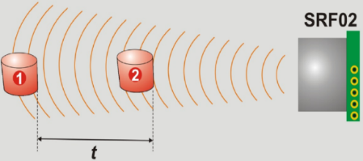
I2C BUS – SEZIONE PRATICA
ESEMPIO 4: SISTEMA ANTICOLLISIONE
Individua la distanza tra il telemetro a ultrasuoni SRF02 e un oggetto o ostacolo. Quando questo oggetto si avvicina al SRF02 e supera una certa distanza minima il cicalino piezo-elettrico connesso al pin di output D13 comincia ad emettere un segnale di avvertimento a diverse frequenze.
ESEMPIO 5: RILEVATORE DI VELOCITA’
L’esercizio è puramente sperimentale e, mentre non è facile valutare la sua accuratezza, può darci una idea di base di come è fatto un rilevatore di velocità.
41

Slide 42
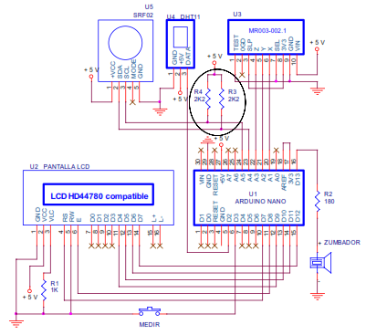
I2C BUS – SEZIONE PRATICA
ESEMPIO 6: METRICA DELLO SPAZIO
Sono in grado di utilizzare gli ultrasuoni o la luce laser per misurare le distanze. In questo caso ovviamente si utilizzerà il telemetro a ultrasuoni SRF02.
42

Slide 43
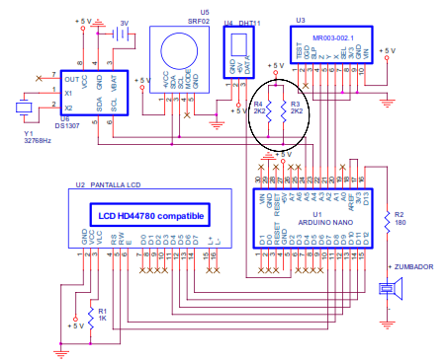
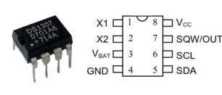
I2C BUS – SEZIONE PRATICA
ESEMPIO 7: OROLOGIO IN TEMPO REALE
Leggi i primi 7 registri interni per ottenere ore, minuti e secondi, e poi mostrarli in tempo reale.
43

Slide 44
I2C BUS – SEZIONE PRATICA
ESEMPIO 8: OROLOGIO E CALENDARIO PARTE 1
Questo esercizio è una continuazione del precedente: la data e l’ora è mostrata sul display dello schermo LCD. Due nuove funzioni sono state create per rendere questo possibile; si potranno usare anche in futuri progetti: visuDate() and visuTime().
44

Slide 45
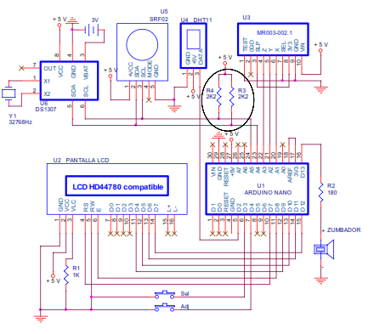
I2C BUS – SEZIONE PRATICA
ESEMPIO 9: OROLOGIO E CALENDARIO PARTE 2
Questo esempio usa le precedent funzioni visuDate() e visuTime() per gestire orologio e calendario in tempo reale; si può anche aggiustare uno qualsiasi dei seguenti campi: giorno della settimana, giorno del mese, mese, anno, ore e minuti.
45

Slide 46
I2C BUS – SEZIONE PRATICA
ESEMPIO 10: CARTELLONE
Userai il DS1307 per avere la data e l’ora utilizzando il protocollo I2C. Dovrai anche comunicare con il sensore DHT11 visto nella precedente unità per avere la temperature e l’umidità relativa della stanza usando il protocollo 1-wire.
ESEMPIO 11: CARTELLONE
Manda un record di data, ora, umidità e temperatura a intervalli regolari usando la comunicazione seriale.
46

Slide 47
Unità 13 I2C BUS
Grazie

